Slide 1
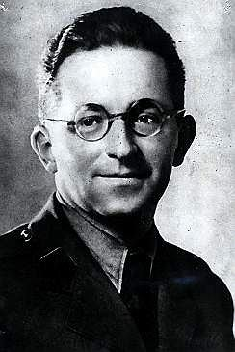
Marian Rejewski

Slide 2
Marian Rejewski urodził się 16 sierpnia 1905 roku w Bydgoszczy.
Zmarł 13 lutego 1980 roku i został pochowany na cmentarzu Wojskowym i zmarł w Warszawie.

Slide 3
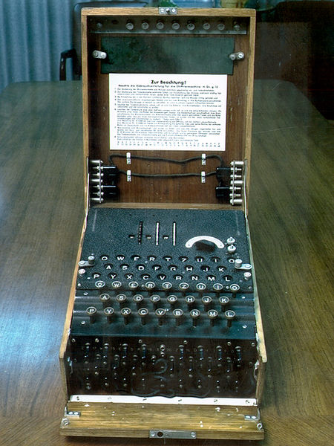
Kim był Marian
Był on matematykiem i kryptologiem , który w 1932 roku złamał szyfr Enigmy.

Slide 4
Wykształcenie
Uczęszczał do Uniwersytetu im. Adama Mickiewicz w Poznaniu oraz do I liceum ogólnokrztałcącego im. Cypriana Kamila Norwida w Bydgoszczy.

Slide 5
Krewni
Janina Sylwestrzak była jego córką.
Józef Rajewski był ojcem Mariana.
Matylda Thomas to jego matka.
Jego żoną była Irena Maria Rejewska ( z domu Lewandowska).
Miał także syna Adama, który zmarł w wieku 11lat na chorobę Heinego-Medina. Wydarzyło się to tuż po powrocie Mariana do kraju.

Slide 6
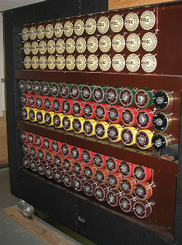
Ciekawostki
Rejewski służył w wojsku polskim w Wielkiej Brytani ale został z niej zwolniony.
Jest on twórcą ,, bomby Rejewskiego``

Slide 7
Koniec
Opracowała Martyna Sikorska klasa 8B

